Slide 1
Web攻防 训练营
SQL注入 报错（updatexml与extractvalue函数介绍）

Slide 2
课程内容
1. Sqlmap 更新参数介绍
3. updatexml函数
2. 演示数据表介绍
4. extractvalue函数

Slide 3
Sqlmap 更新参数介绍
01

Slide 4
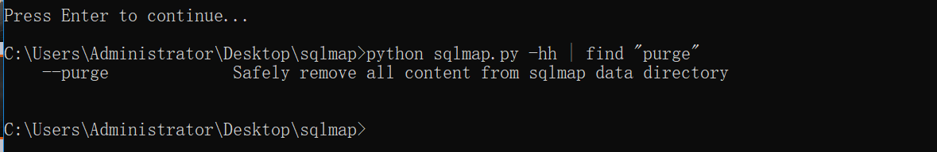
Sqlmap 更新参数介绍
--purge 以安全模式删除所有sqlmap数据目录。

Slide 5
演示数据表介绍
02

Slide 6
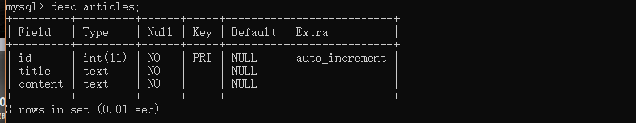
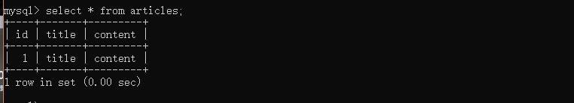
演示数据表介绍
返回Whois信息

Slide 7
updatexml函数
03

Slide 8

updatexml函数
UPDATEXML (XML_document, XPath_string, new_value);
第一个参数：XML_document是String格式，为XML文档对象的名称，文中为Doc
第二个参数：XPath_string (Xpath格式的字符串) ，如果不了解Xpath语法，可以在网上查找教程。
第三个参数：new_value，String格式，替换查找到的符合条件的数据

Slide 9
extractvalue函数
04

Slide 10
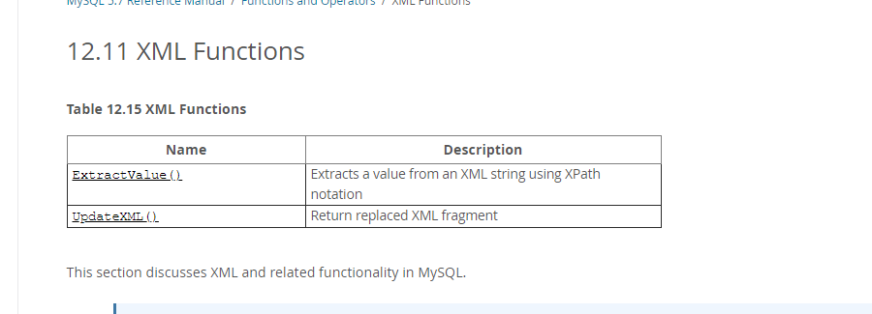
extractvalue函数
参考链接：https://dev.mysql.com/doc/refman/5.7/en/xml-functions.html

Slide 11
总结
1. Sqlmap 更新参数介绍
3. updatexml函数
2. 演示数据表介绍
4. extractvalue函数

Slide 12
再见
欢迎关注 Web安全 训练营课程

